Slide 1
웹어플리케이션보안
이름 : 강지호
학번 : 91316812

Slide 2
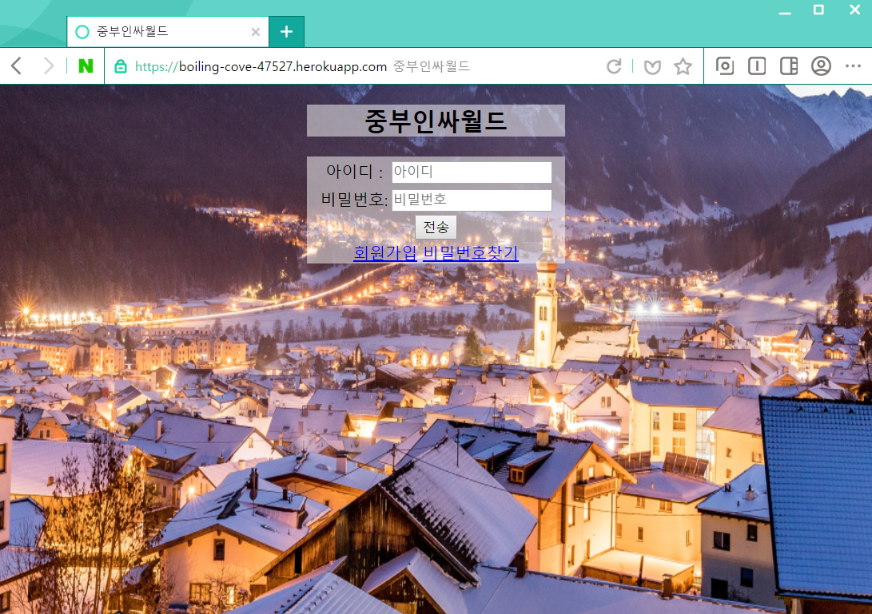
홈페이지에 접속시 나오는 화면입니다

Slide 3
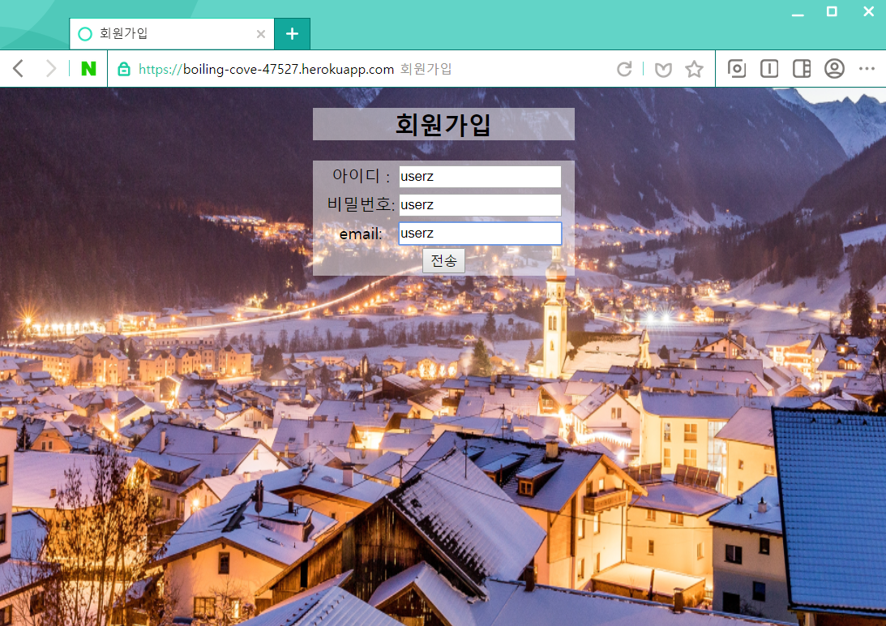
회원가입시 나오는 화면입니다

Slide 4
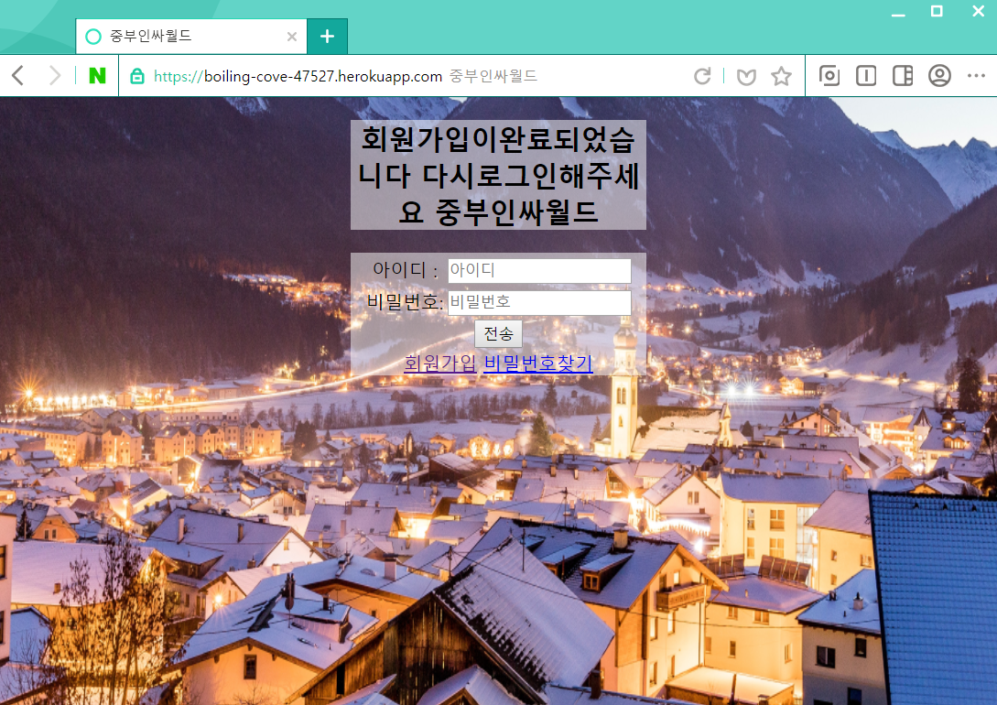
회원가입후 로그인화면입니다

Slide 5
비밀번호는 해쉬함수로 암호화하여 저장됩니다

Slide 6
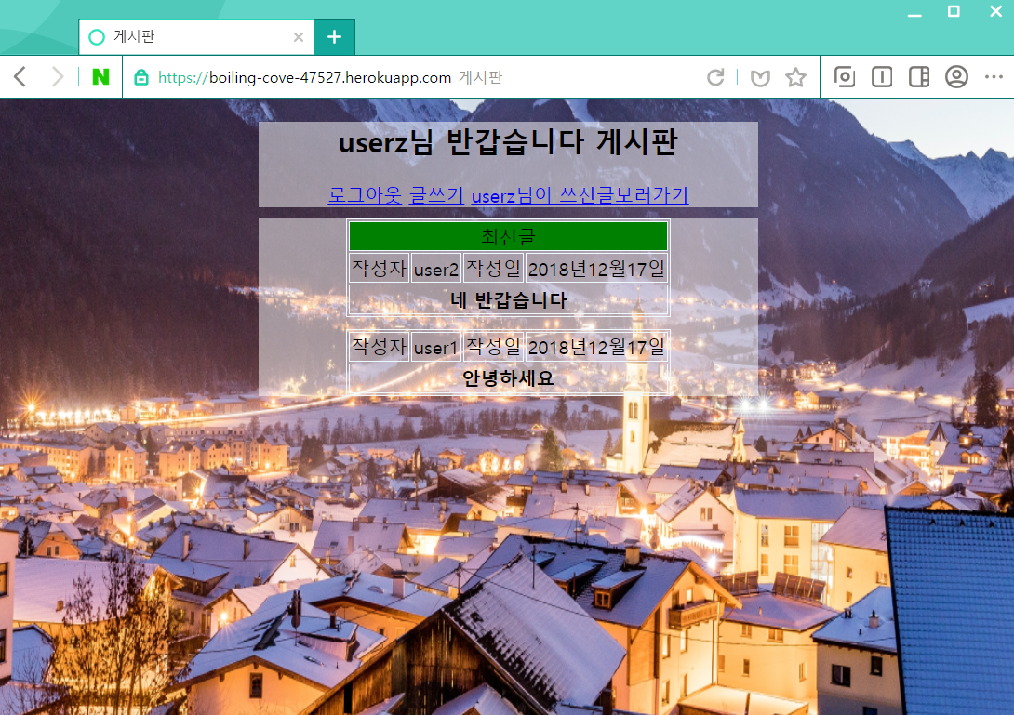
로그인 완료후 게시판입니다

Slide 7
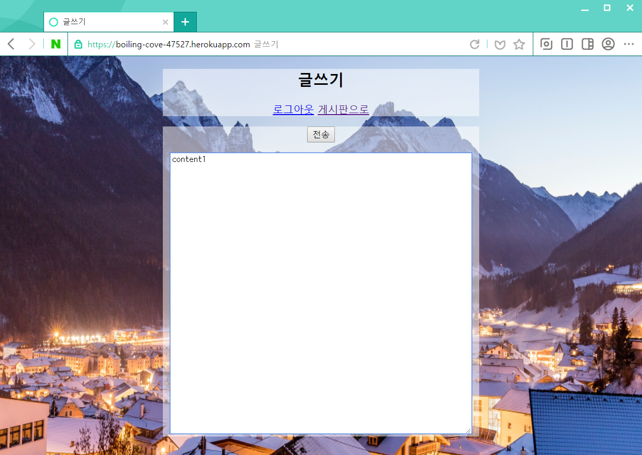
게시판에서 글쓰기 1 입니다

Slide 8
게시판에서 글쓰기 2 입니다

Slide 9
게시판에서 글쓰기 3 입니다

Slide 10
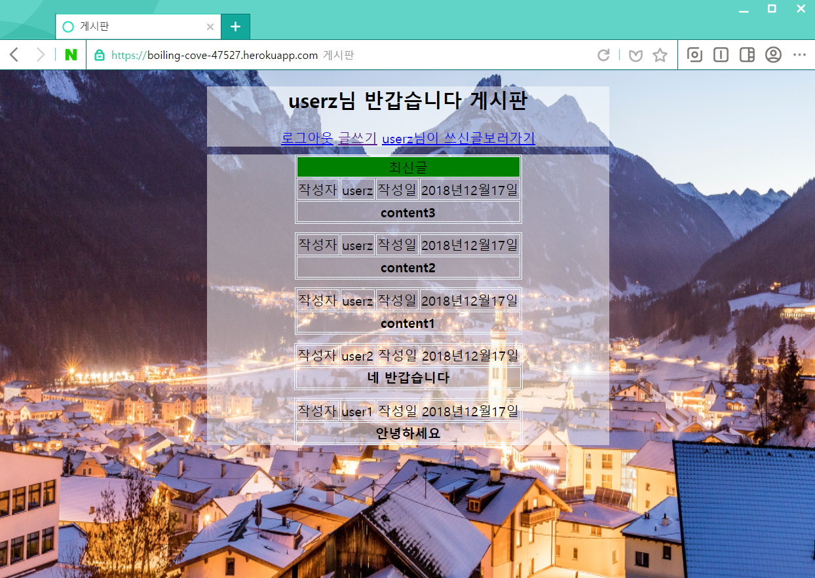
글쓰기후 게시판보기입니다

Slide 11
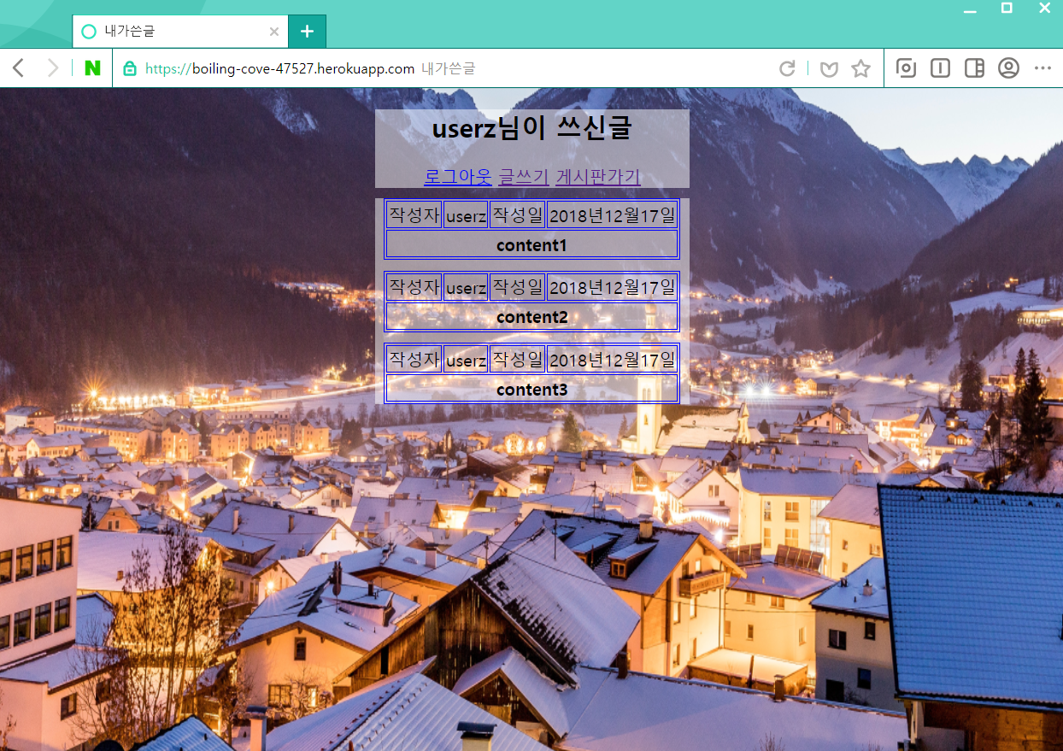
로그인 한사람의 작성글 보기화면 입니다

Slide 12
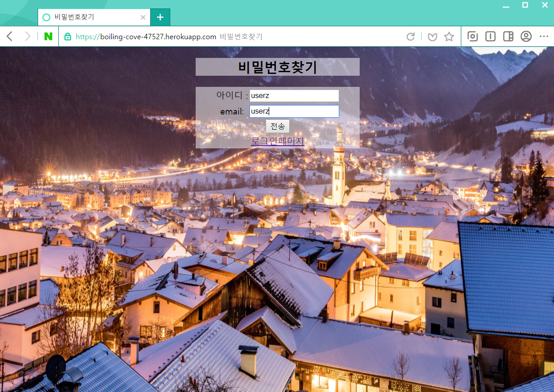
비밀번호찾기화면입니다

Slide 13
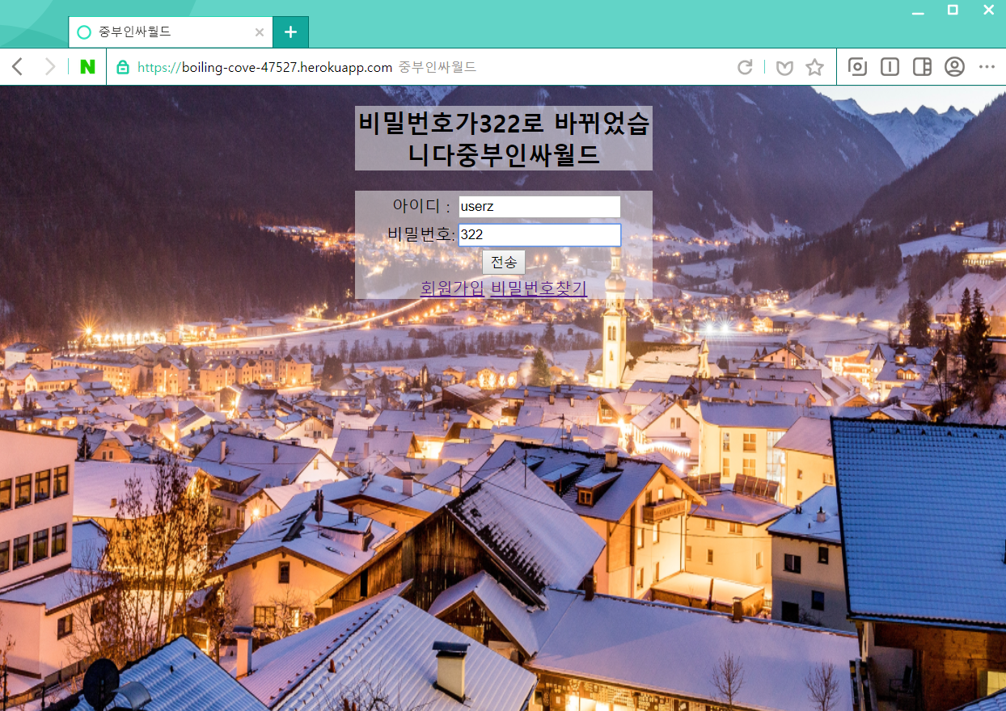
비밀번호 찾기후 로그인 화면입니다

Slide 14
변경후의 비밀번호도 해쉬함수로 암호화하여 저장됩니다
암호바꾸기전 해쉬함수값
암호바꾼후 해쉬함수값

Slide 15
비밀번호 바꾼후 로그인후 메인페이지에 들어가기

Slide 16
먼저 ejs파일들을 보겠습니다

Slide 17
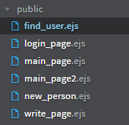
Find_user - user를 찾기위한 페이지 입니다
Login_page - 로그인을 하기위한 페이지입니다
Main_page - 로그인완료했을때 나오는 게시판입니다
Main_page2 - 사용자가 작성한 글들을 보기위한 페이지입니다
New_person – 회원가입을위한 페이지입니다
Write_page – 글작성을위한 페이지입니다

Slide 18
Model폴더의 파일을 보겠습니다

Slide 19
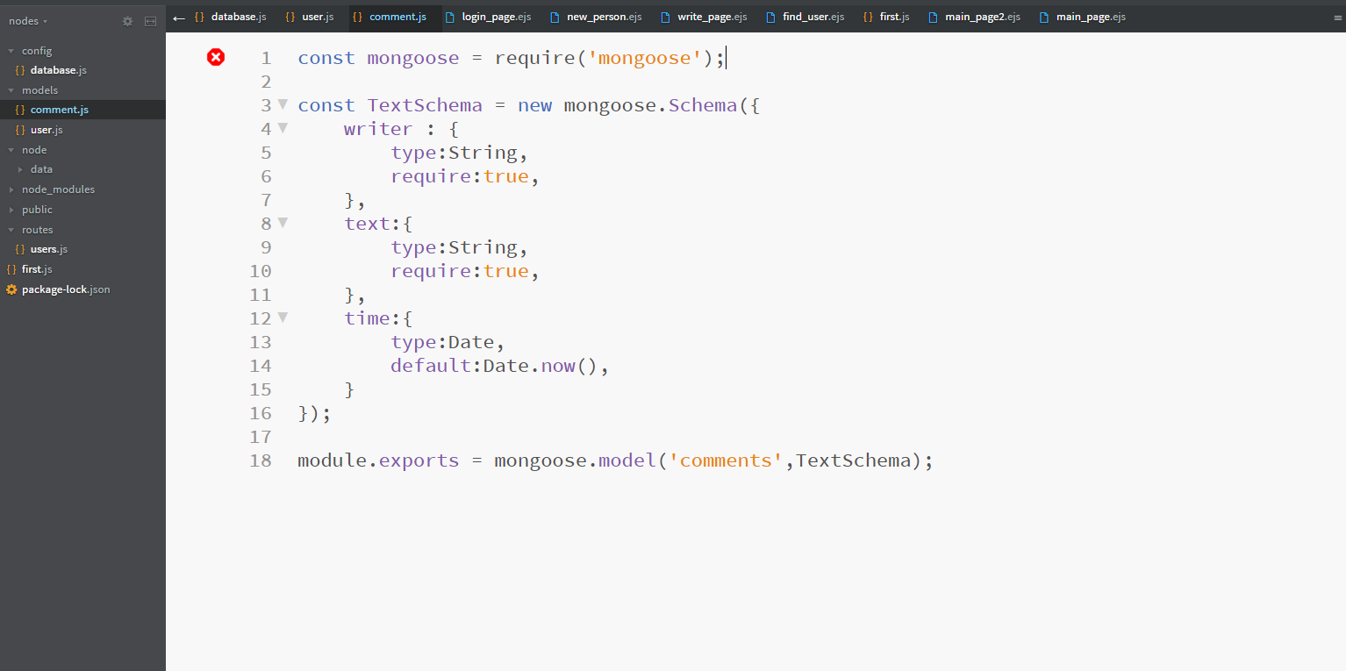
글을 작성한 사용자 (String type이고 필수로 작성해야 되게만들었습니다)
작성한내용(String type이고 필수로 작성해야 되게만들었습니다)
작성한날짜(Date객체로 1970년이후부터 지금까지의 밀초를 저장한 Date객체)

Slide 20
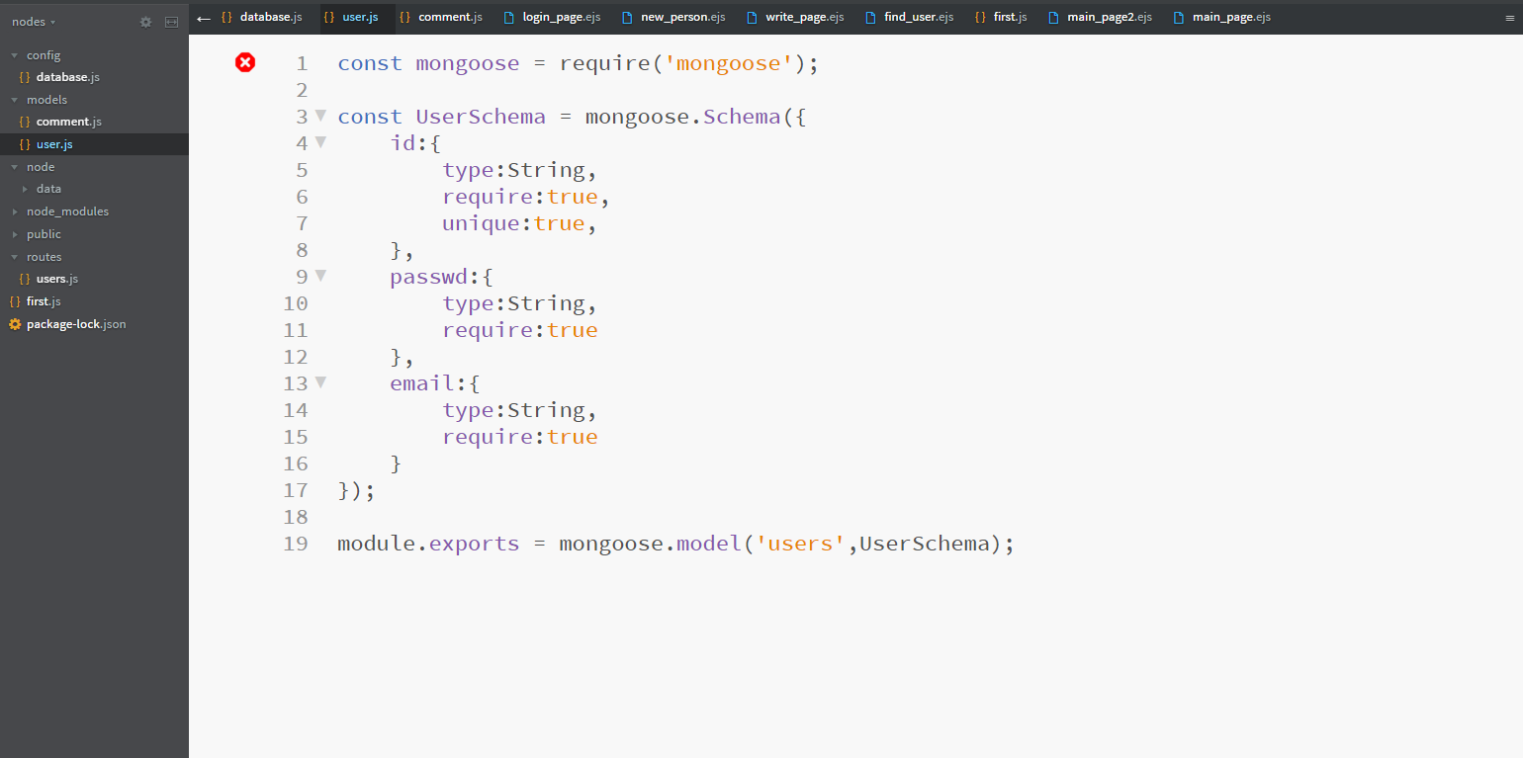
회원가입시 입력한 사용자 id(유일해야하며 필수이고 String이게 만들었습니다)
회원가입시 입력한 비밀번호 passwd(String이고 필수로 작성하게 만들었습니다 나중에 해쉬함수로 해쉬값이 들어갑니다)
회원가입시 입력한 email(String이고 필수로 입력하게 만들었습니다)

Slide 21
Database의 설정값이 저장된 config폴더안의 내용을 보겠습니다

Slide 22
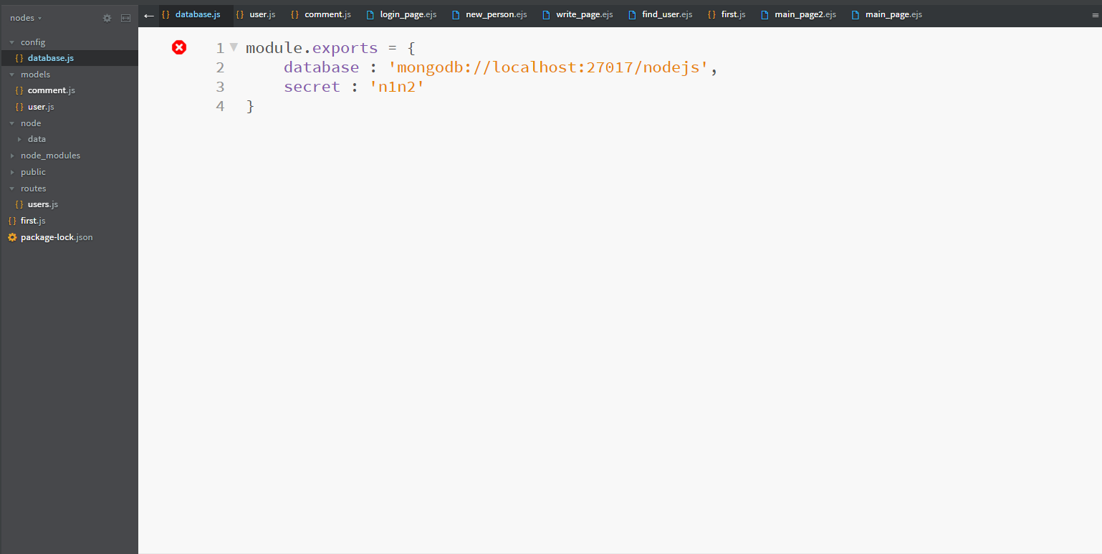
몽고 디비에 접속할떄 url형식으로 접속을하고 마지막에 데이터베이스명을 입력합니다

Slide 23
로그인과 로그아웃 회원가입 비밀번호찾기 게시판 사용자가 쓴글 등과 관련된 내용이 담긴 ABABjs입니다

Slide 24
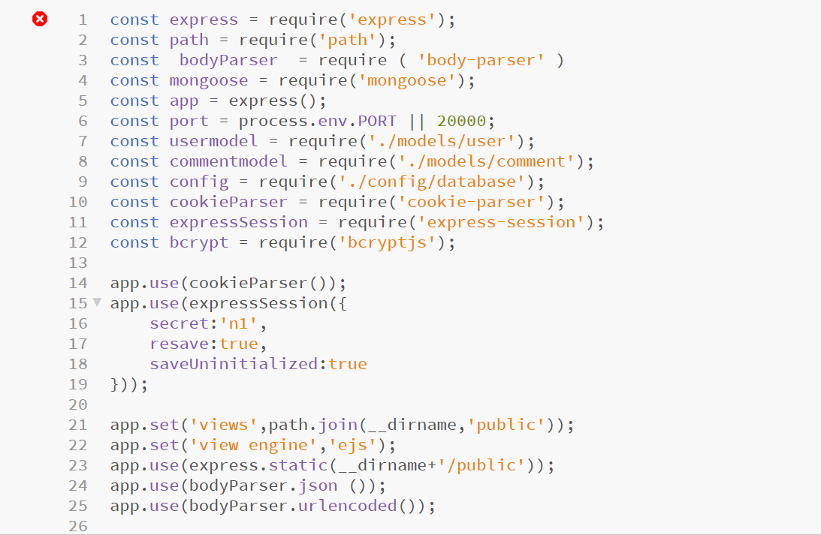
세션을 사용하기위해서는 쿠키가 필요하여서 쿠키도 미들웨어에 넣어놨습니다
해쉬함수를 사용하기위해 bcryptjs를 불러왔습니다
뷰엔진으로 ejs를 사용을 하였습니다 뷰엔진에서 정적파일들을 읽을때 public폴더에서 읽을수 있게하였습니다
Urlencoded()로 post방식에서 파싱할수있게 만들었고 bodyparser.json()으로 json방식을 파싱할수 있게 만들었습니다

Slide 25
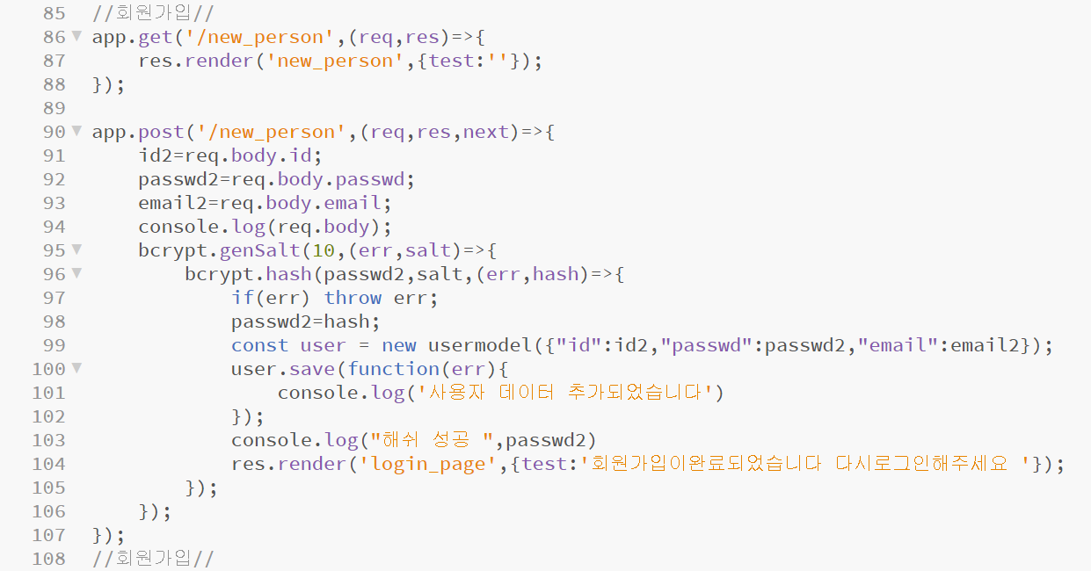
회원가입할때 gensalt로 10라운으로 salt값을 구하고 그 salt값과 같이 입력한 비밀번호로 해쉬값을 구해서 비밀번호로 아이디와 이메일과 같이 db의 users collection에다가 넣어놓았습니다

Slide 26
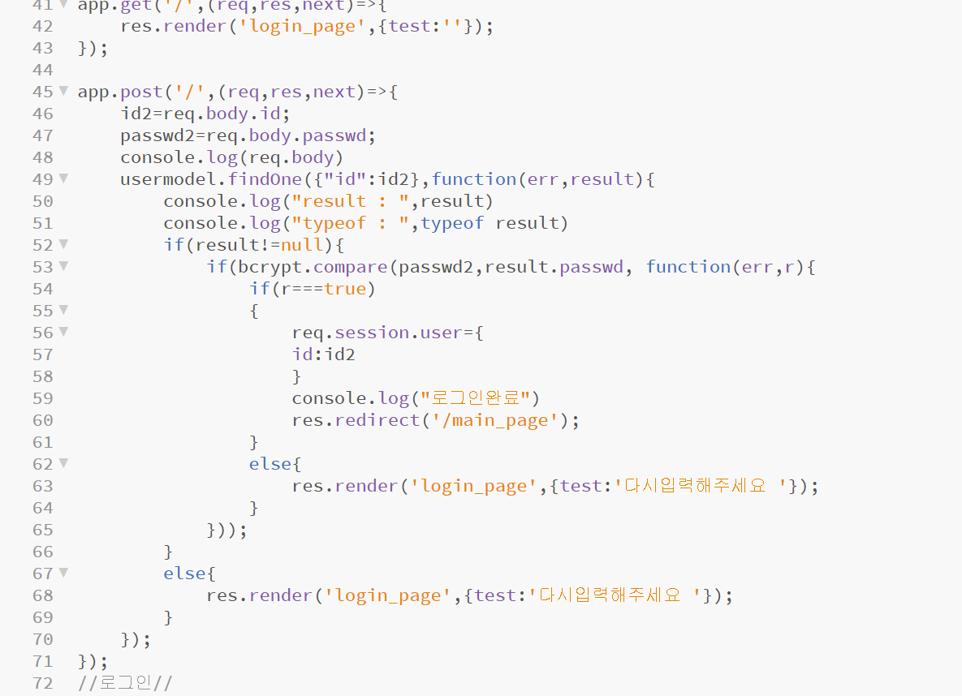
로그인시 입력한 비밀번호와 데이터베이스 users collection의 유저의 비밀번호와 비교하고 같으면 session에다가 유저의 아이디를 넣어놓고 /main_page인 게시판을 redirect했습니다

Slide 27
로그아웃시 sessio이 있으면 session을 없애고 아니면 로그인되지 않았다고나오고 main_page를 보여주게 됩니다

Slide 28
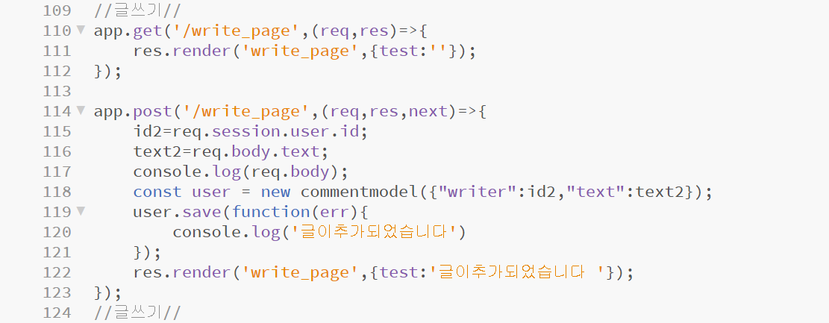

Slide 30
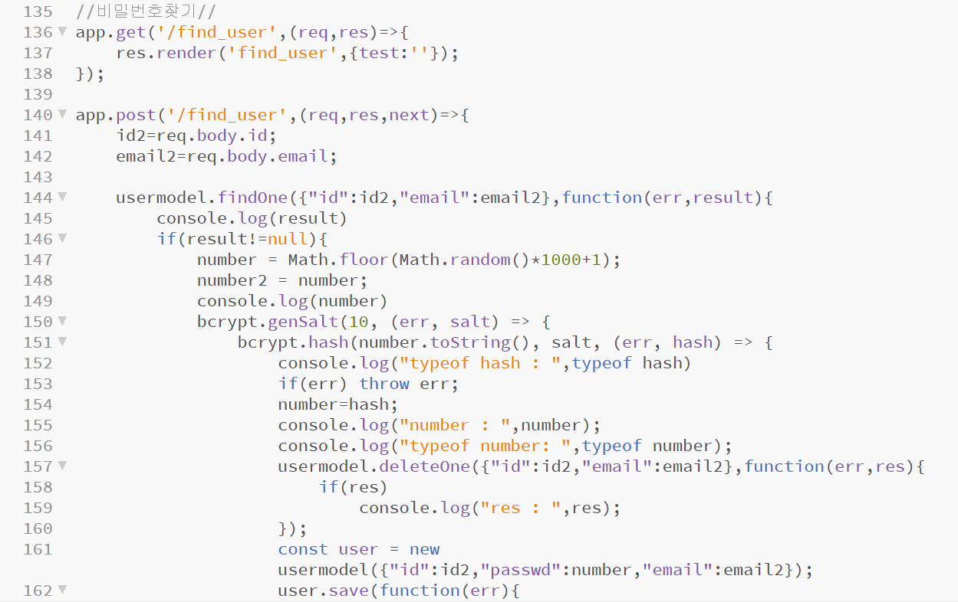

Slide 31
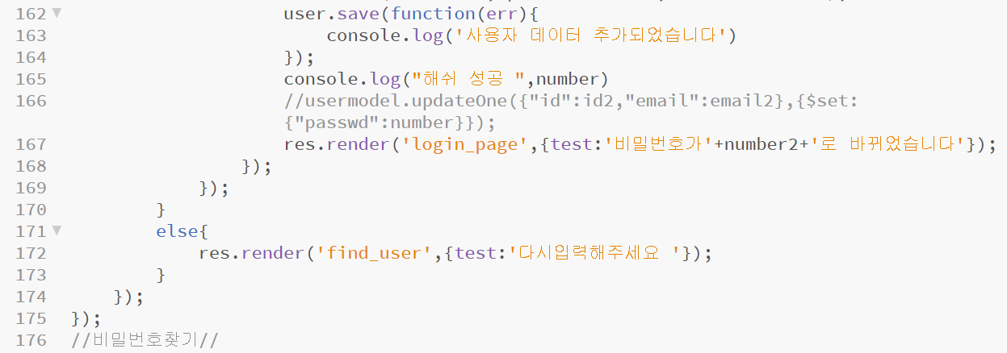

Slide 32
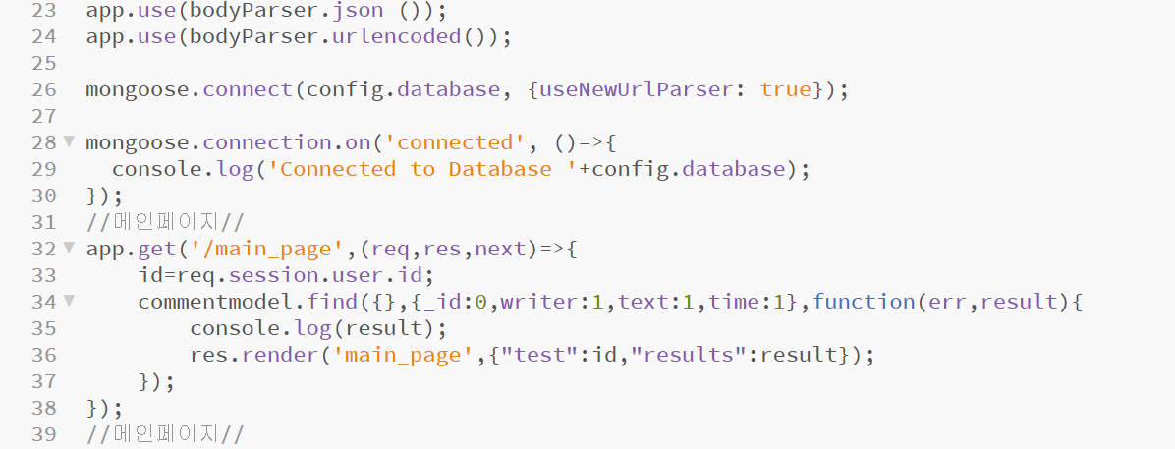

Slide 34
감사합니다

